Slide 1
青春健康教育之家长课堂
家长如何应对青春期
孩子的“硬梗”？
主办：榆林市计划生育协会
主讲：常小文

Slide 2
第三代儿童教育

Slide 3
从人类发展史看当下 采集——农耕——工业——智能

Slide 4
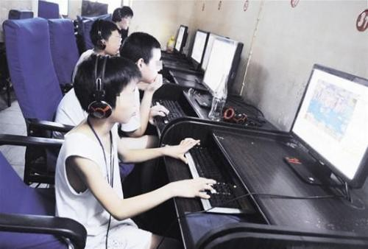
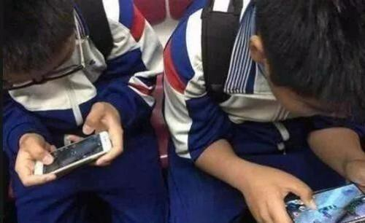
2018年8月20日，中国互联网络信息中心(CNNIC)在京发布第42次《中国互 联网络发展状况统计报告》。
根据报告，截至2018年6月30日，我国网民规模达8.02亿，普及率为57.7%; 手机网民规模达7.88亿，网民中使用手机上网人群的占比达 98.3%。
其中21.8%的上网者年龄在20岁以下，10岁以下的网民约有2900万，10-20 岁之间的网民有1.5亿。青少年沉迷网络已经成为需要整个社会关注的问题。

Slide 5
中国是世界上儿童及青少年自杀第一大国
自杀是中国十五至三十四岁人群第一位重要的死亡原因。15～24岁占自杀总人数的26.64%；
5～14岁的少年儿童自杀占自杀总人数的1.02%。而且这个年龄段自杀人数还呈现上升趋势。
一项调查显示：上海有24.39%的中小学生曾有一闪而过的“结束自己生命”的想法，认真考虑 过该想法的也占到15.23%，更有5.85%的孩子曾计划自杀，并有1.71%的中小学生自杀未遂。 另外一项调查发现将近1/3的在校大学生曾有过自杀念头。北京大学生自杀率在9－24/10万之 间，即自杀死亡已占至大学生非正常死亡的61.38％。
全国中、小学生精神障碍患病率为2.6-32.0%。高校约有20％的大学生有心理问题，其中15％ 属于一般心理问题，需要学校、亲友进行疏导；3．5％有心理障碍，出现失眠、消瘦等症状；
1．5％有精神病，失去自制能力，分不清现实与幻觉。
中国儿童及青少年在自杀原因的排列中，学习压力过重占第一位（45.5%），其次为早恋
（22.7%），父母离异（13.6%）。在自杀者的年龄排列中，12岁占第一位（40.3%），其次为
14岁（22.7%），11岁和13岁（13.6%）。在自杀者的性别对比中，女孩子远远高于男孩子： 女孩占（72.7%），男孩仅占（23.7%）。

Slide 6
中国新一代青少年迫切需要积极教育
经历十几年的作业和考试的压力
独生子女的体验和压力
网络数字时代的压力
就业市场的压力
人际关系的压力
欠缺生命教育、抗挫力、情绪管理而带来的压力；
悲观、抑郁的流行带来的压力
对心理素质、乐观思维、成长心态、自驱力、对幸福力的需求

Slide 7
谢 谢！
Thank you!

